Slide 1



Lange
La parole est laissée au photographe
et poète pour des commentaires…
nous embarque
Photos prises
par un fidèle randonneur
pour le plaisir du partage
de la nature traversée
25
en Franconie - 5

Slide 2
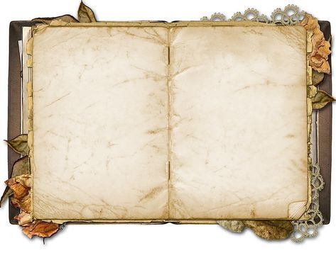

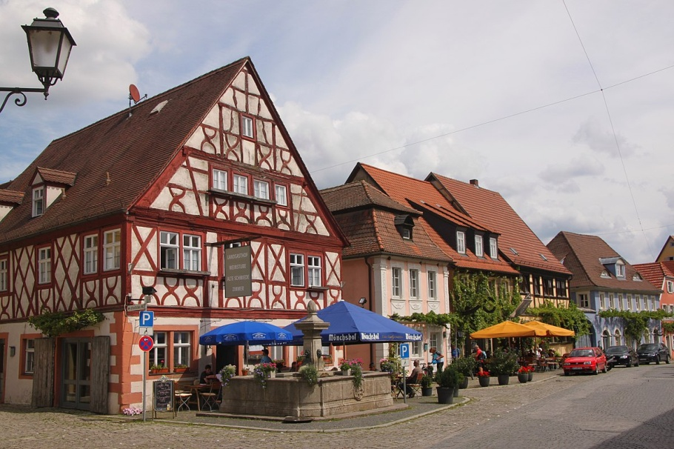
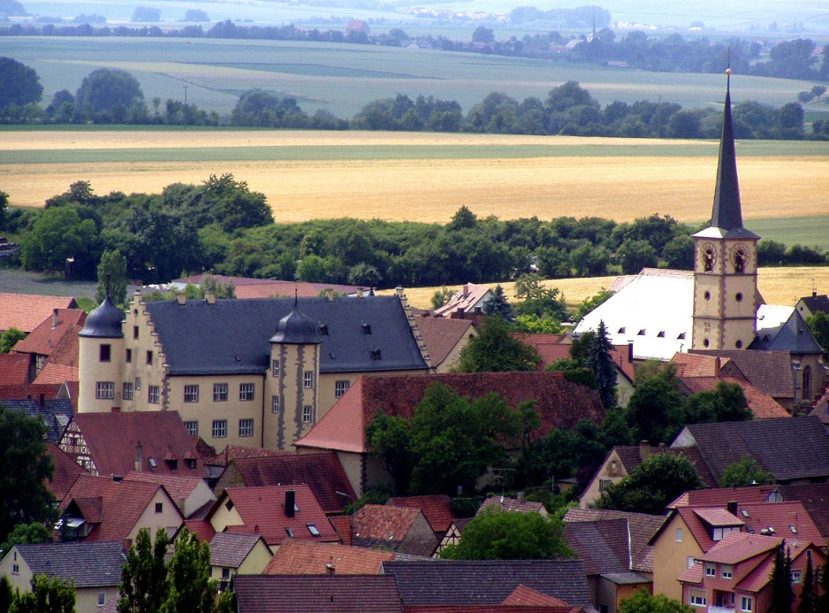


La Franconie (en allemand Franken) est une région géographique et historique du centre-sud de l'Allemagne. Depuis 1803, elle est annexée à la Bavière, dont elle représente aujourd'hui environ les deux cinquièmes nord du territoire. Elle rassemble trois des sept circonscriptions administratives (Regierungsbezirke) bavaroises : Moyenne-Franconie (Mittelfranken), Basse-Franconie (Unterfranken) et Haute-Franconie (Oberfranken).

Slide 3
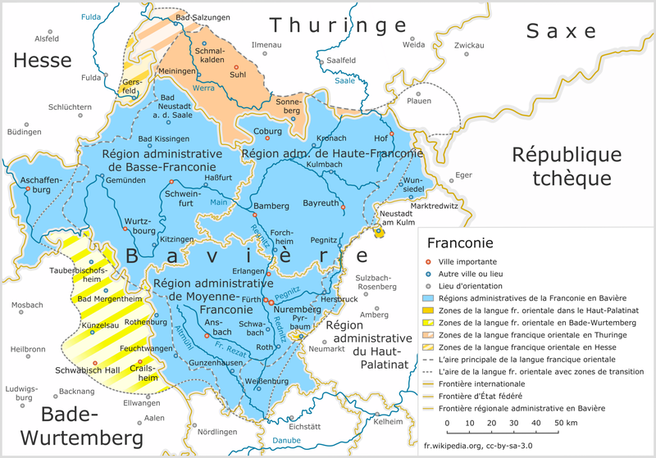
Le nom « Franconie » vient des Francs, tribu germanique qui a conquis la plus grande partie de l'Europe occidentale au milieu du viiie siècle, On pourrait supposer que la Franconie était la patrie originaire de l'ethnie des Francs (en allemand, le mot "Franken" est utilisé pour désigner à la fois les Franconiens modernes et les Francs historiques), mais ce n'est pas le cas.
Cependant, une élite franque, dispersée dans tout l'Empire, a donné son nom à la Franconie.
Franconie actuelle

Slide 4
La Franconie est située au nord et au sud du Main. Avec son affluent, la Regnitz, elle-même issue du confluent de la Rednitz et de la Pegnitz, il traverse la plupart des régions de la Franconie. D'autres grandes rivières arrosent le Nord, la Werra, en Thuringe et la Tauber, ainsi que la Jagst supérieure et le Kocher à l'ouest, deux affluents de la rive droite du Neckar.
Le paysage est caractérisé par les montagnes du Mittelgebirge, le Frankenhöhe et le Jura franconien. La frontière occidentale naturelle de la Franconie est formée par le Spessart et Rhön, qui la séparent de l'ancienne Franconie rhénane autour d'Aschaffenburg (qui fait officiellement partie de la Basse-Franconie), où les dialectes parlés se rattachent à la Hesse.

Slide 5
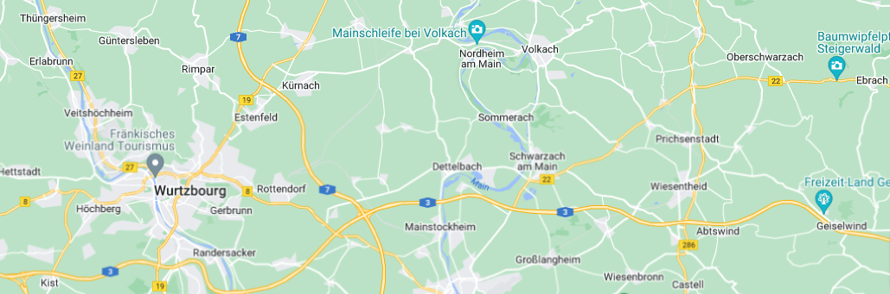
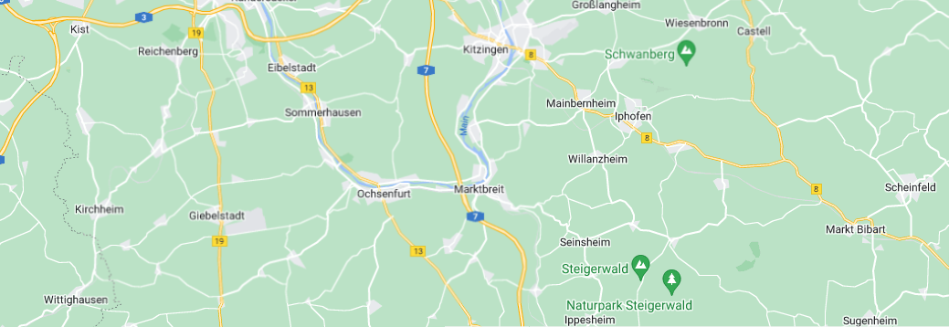
Quelques
Villes visitées

Slide 6
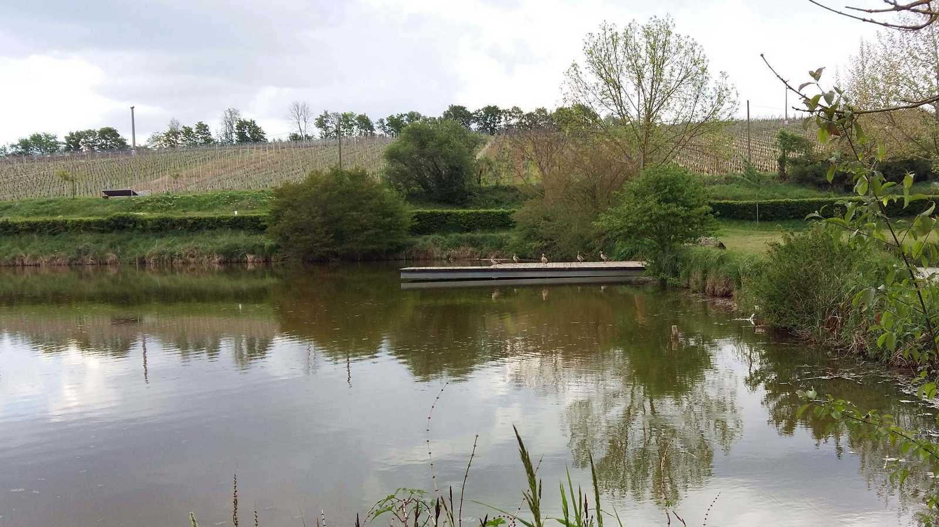
13 Prichsenstadt
La pluie et un changement de temps étant annoncés pour la soirée et Prichsenstadt, n’étant qu’à 11km de Volkach, je me suis dit qu’il était encore largement temps d’y faire un tour. Au fur et à mesure de ma visite, les nuages noirs se sont accumulés, se fendant çà et là d’un éclair, suivi d’un grondement de tonnerre. Le ciel a eu le bon goût d’attendre la fin de ma visite, avant de se lâcher au cours de la nuit.

Slide 7
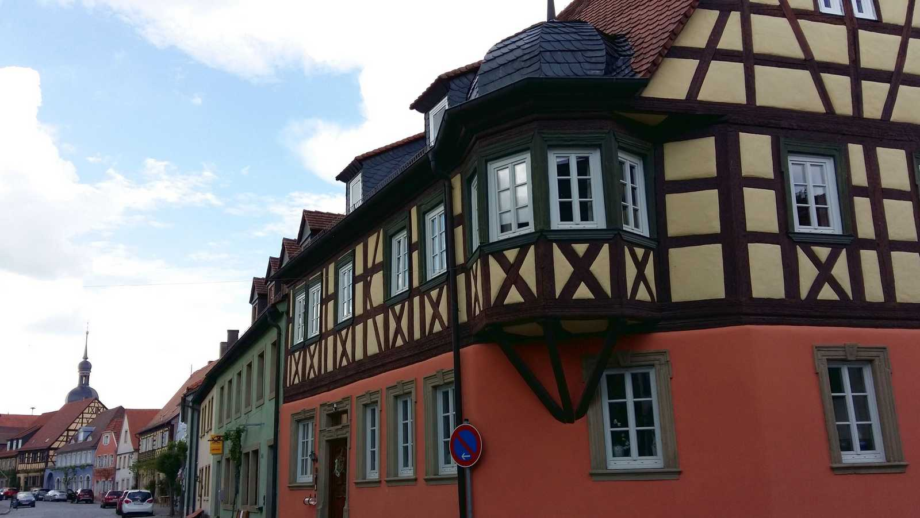

Slide 8
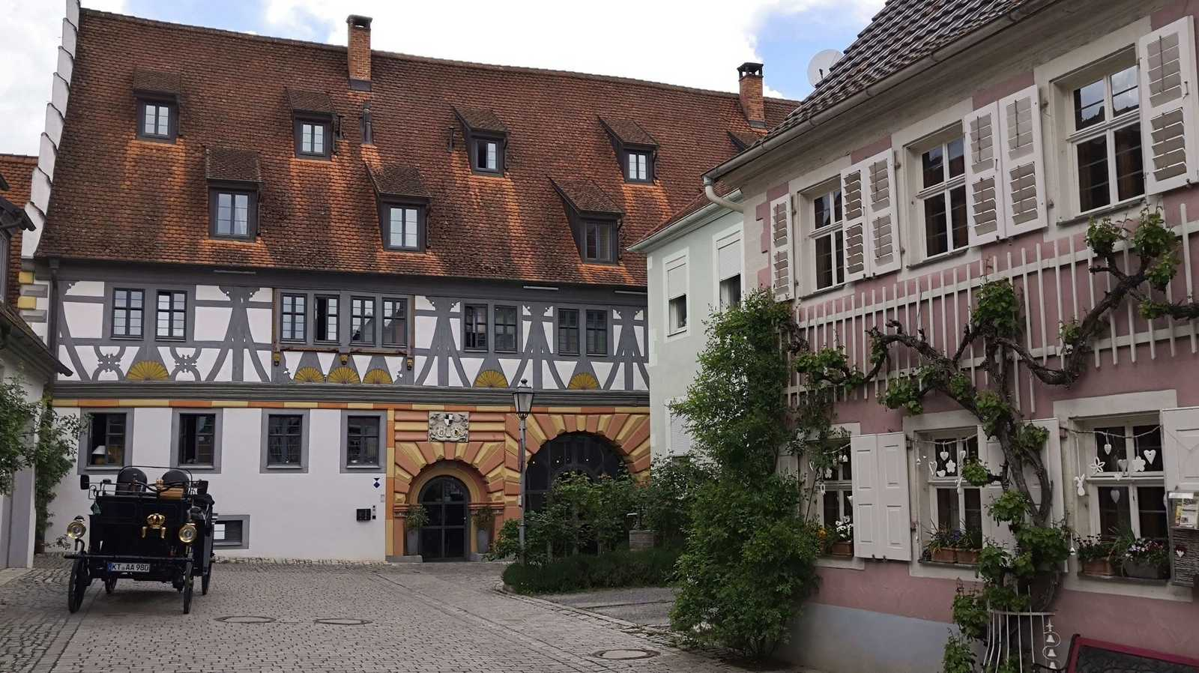

Slide 9
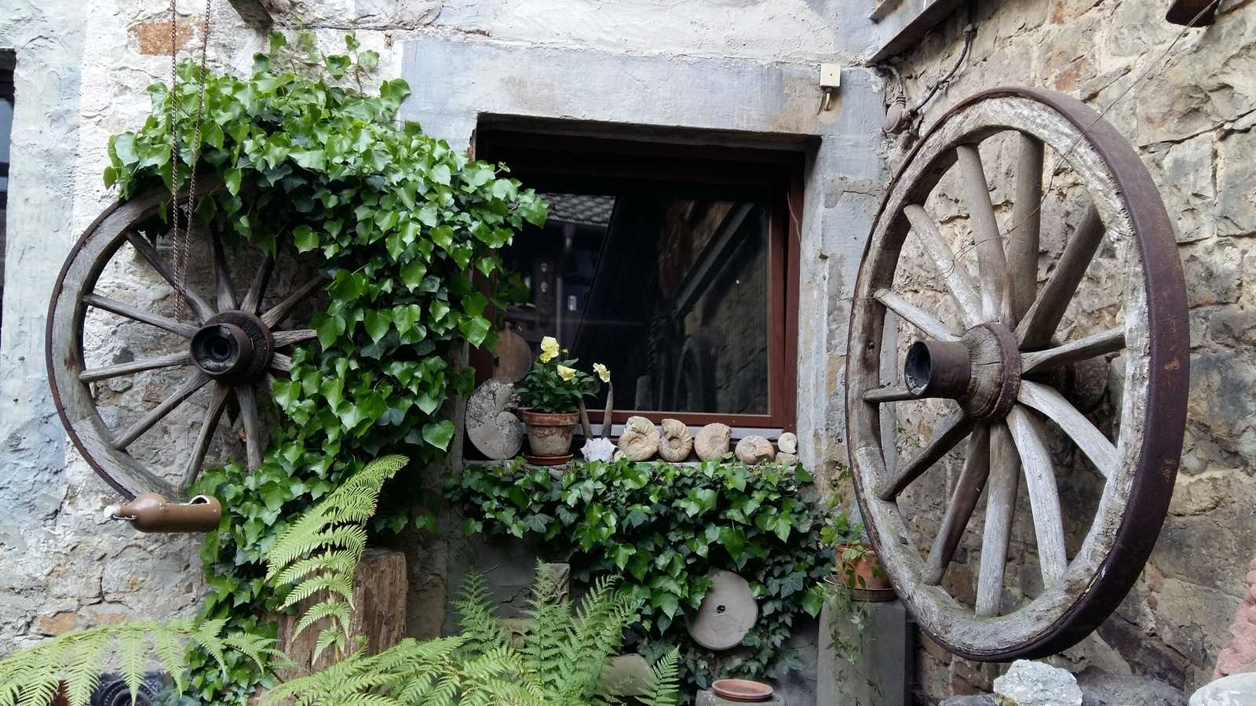

Slide 10
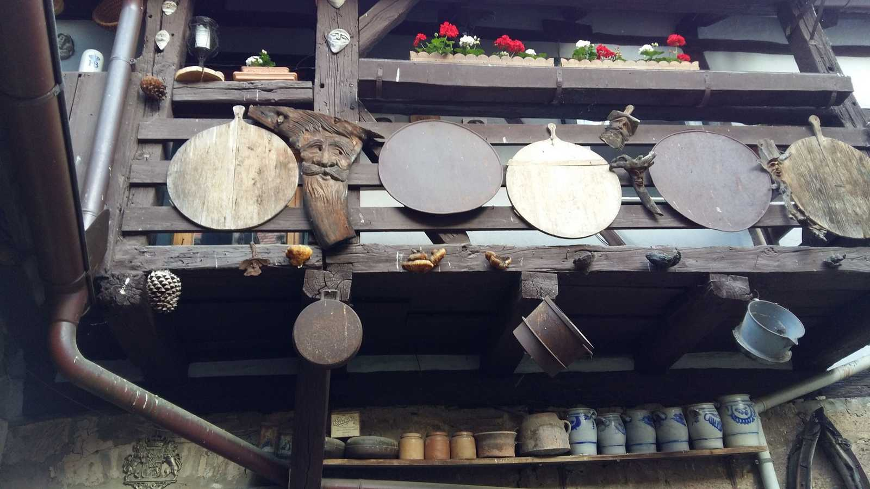

Slide 11
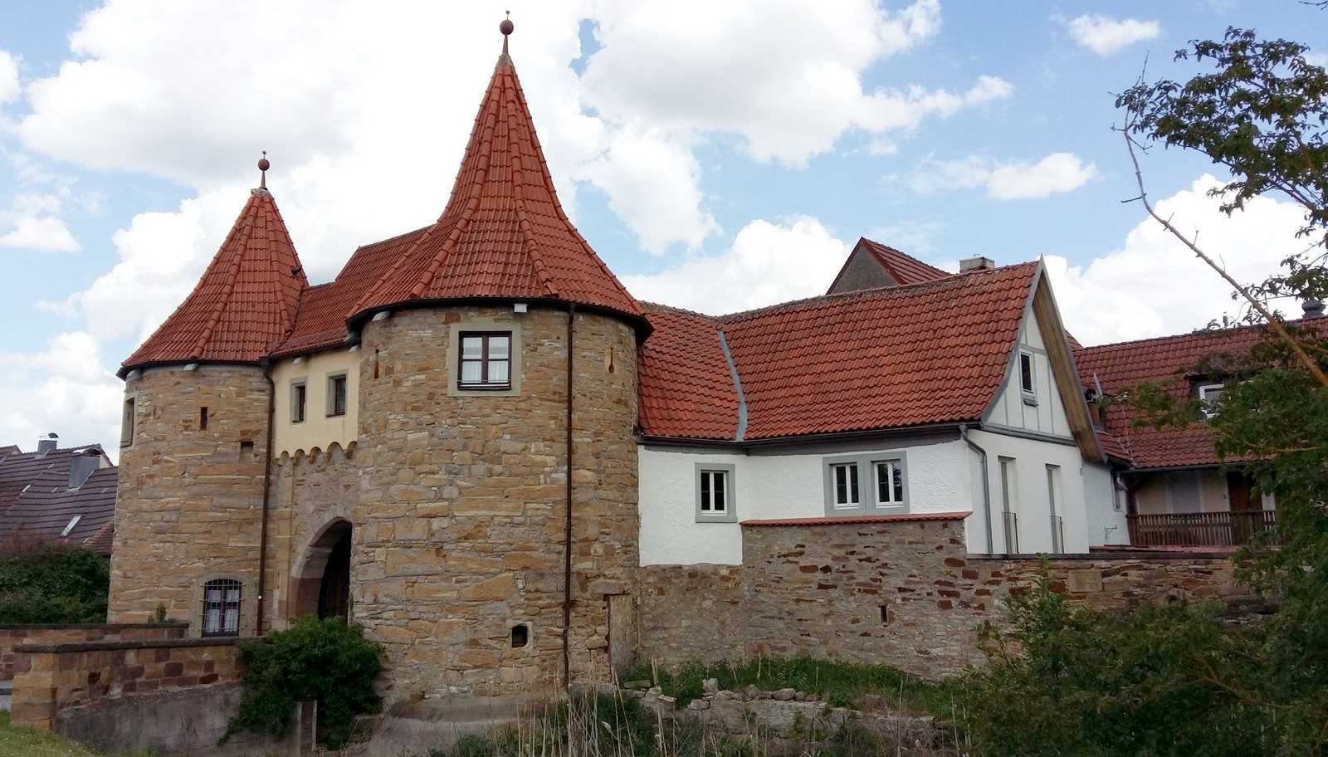

Slide 12
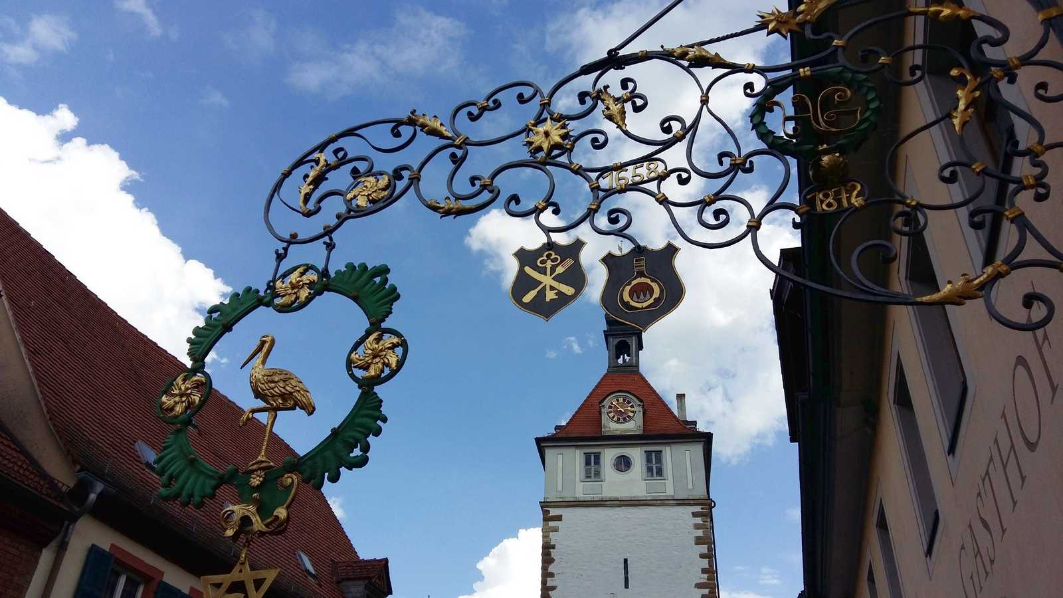

Slide 13
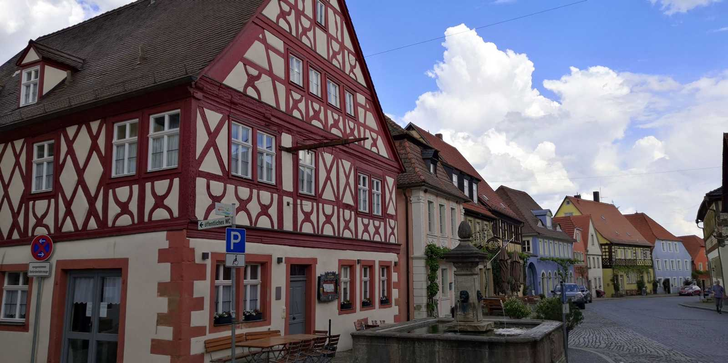

Slide 14
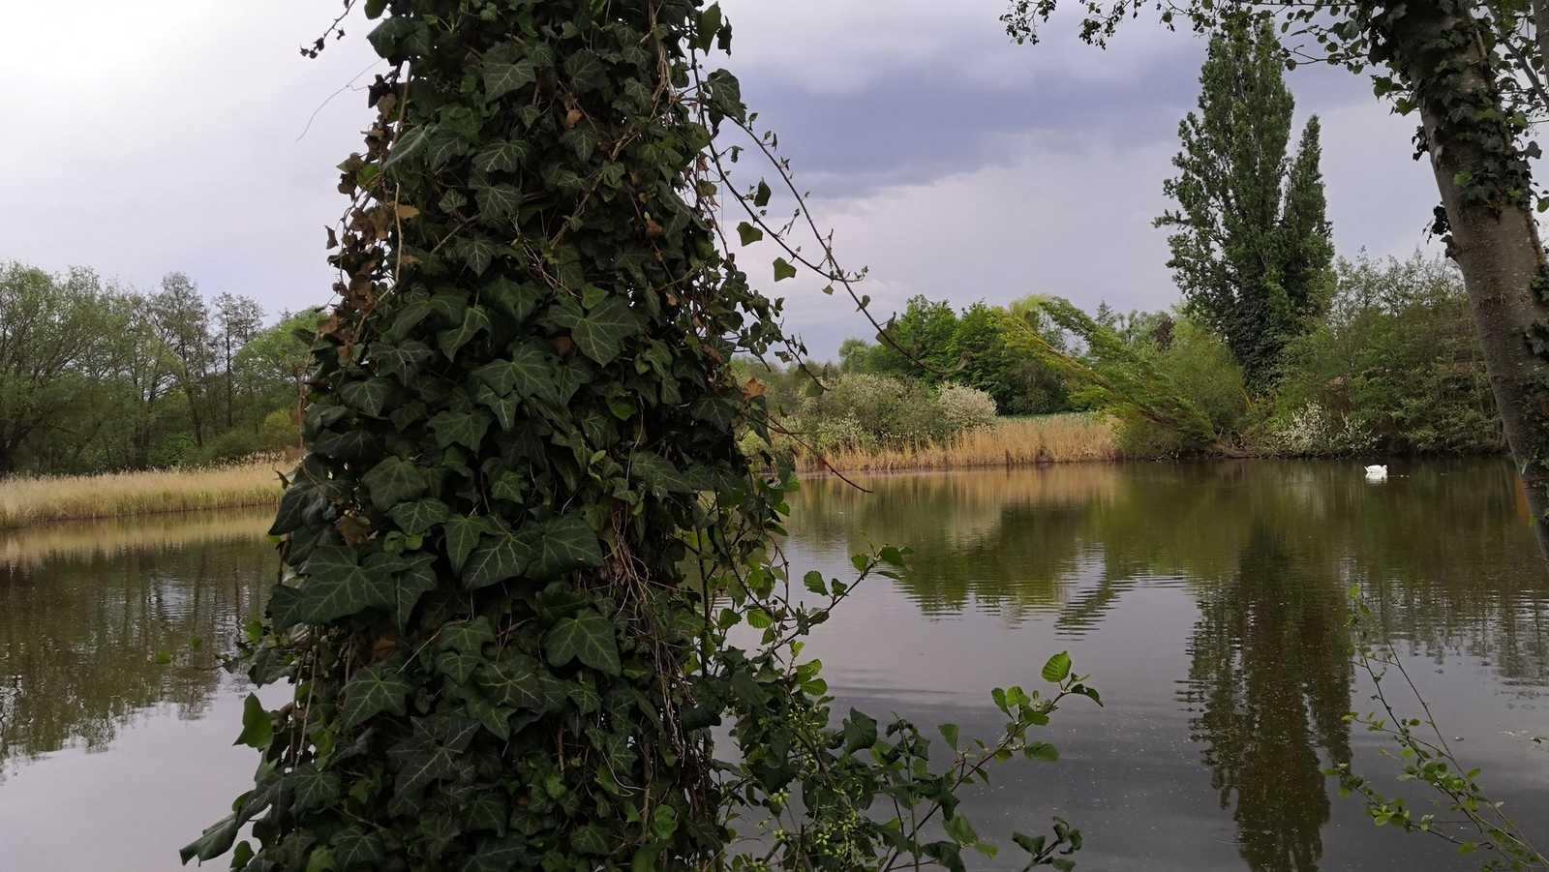

Slide 15
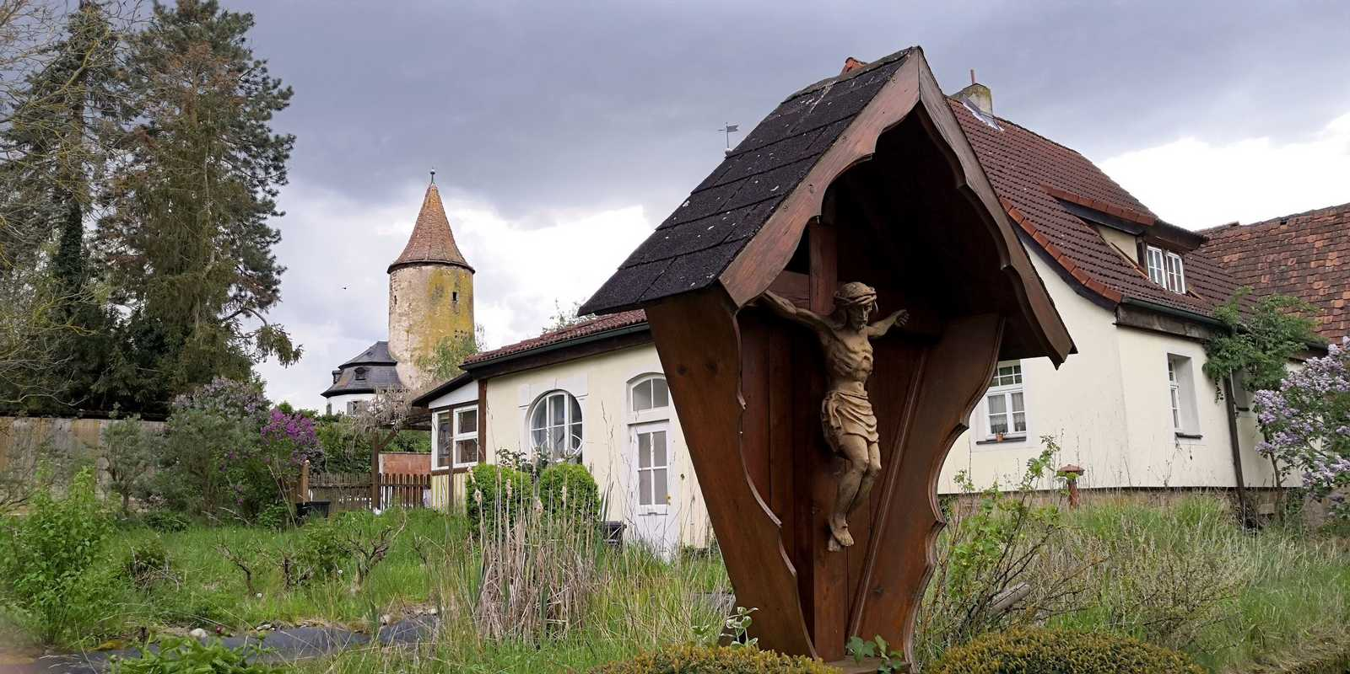

Slide 16
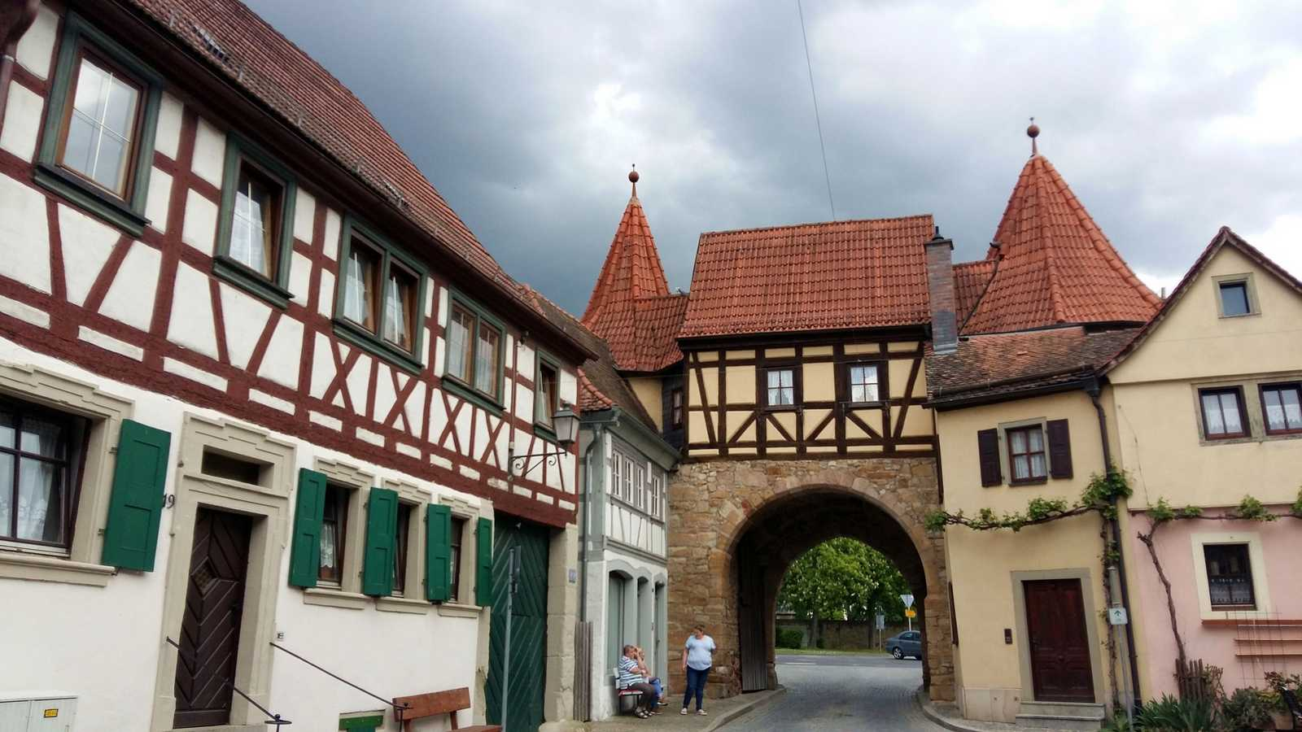

Slide 17
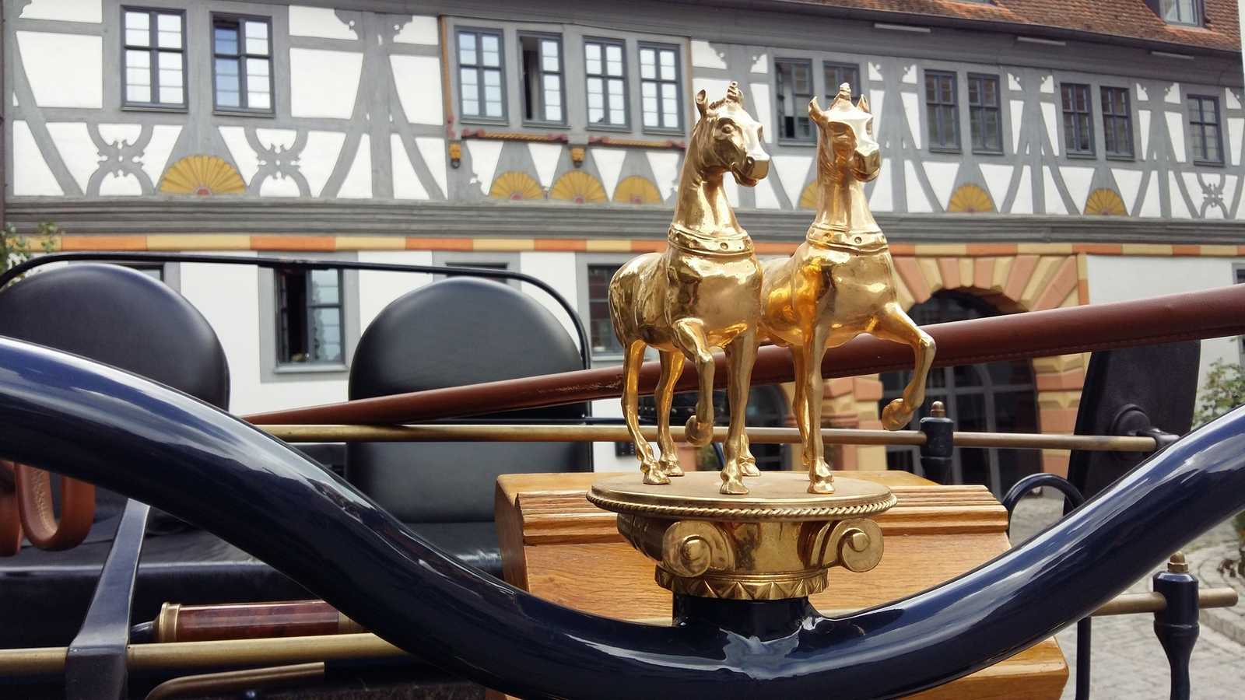

Slide 18
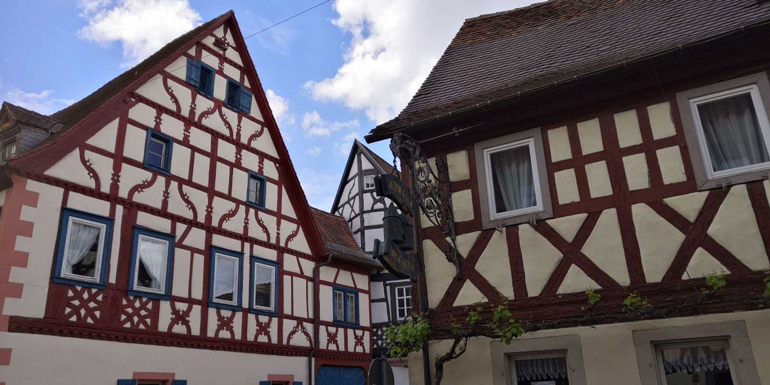

Slide 19
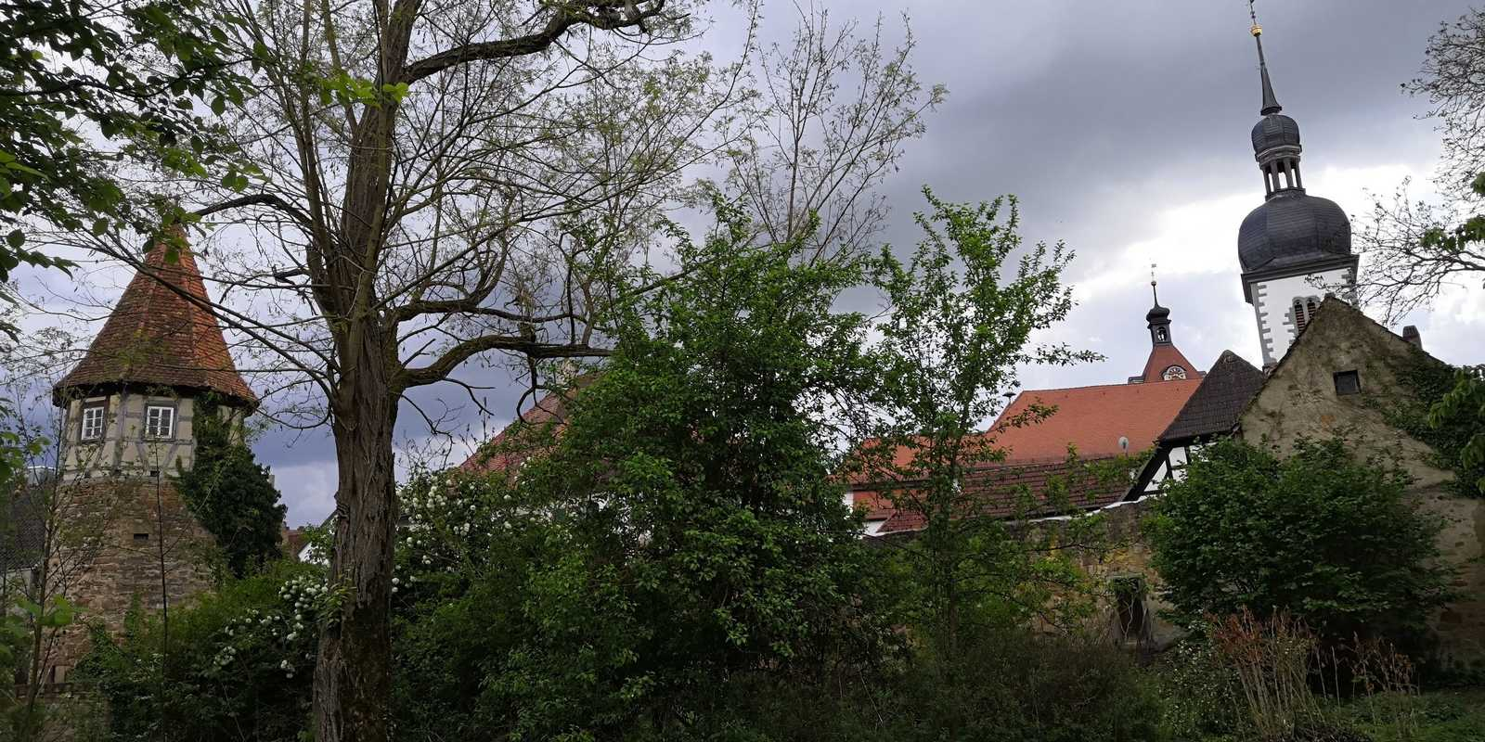

Slide 20
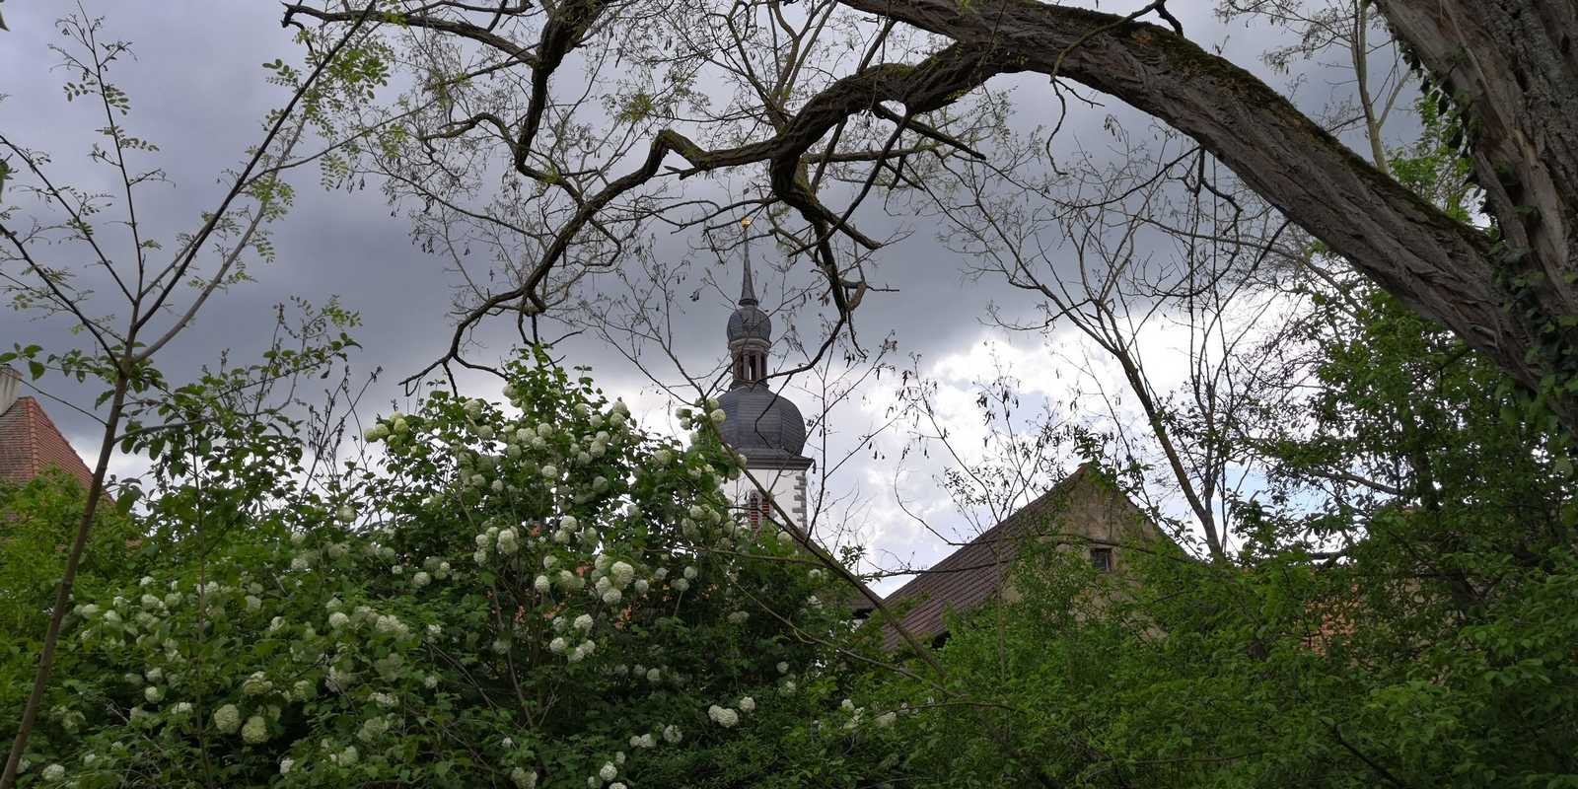

Slide 21
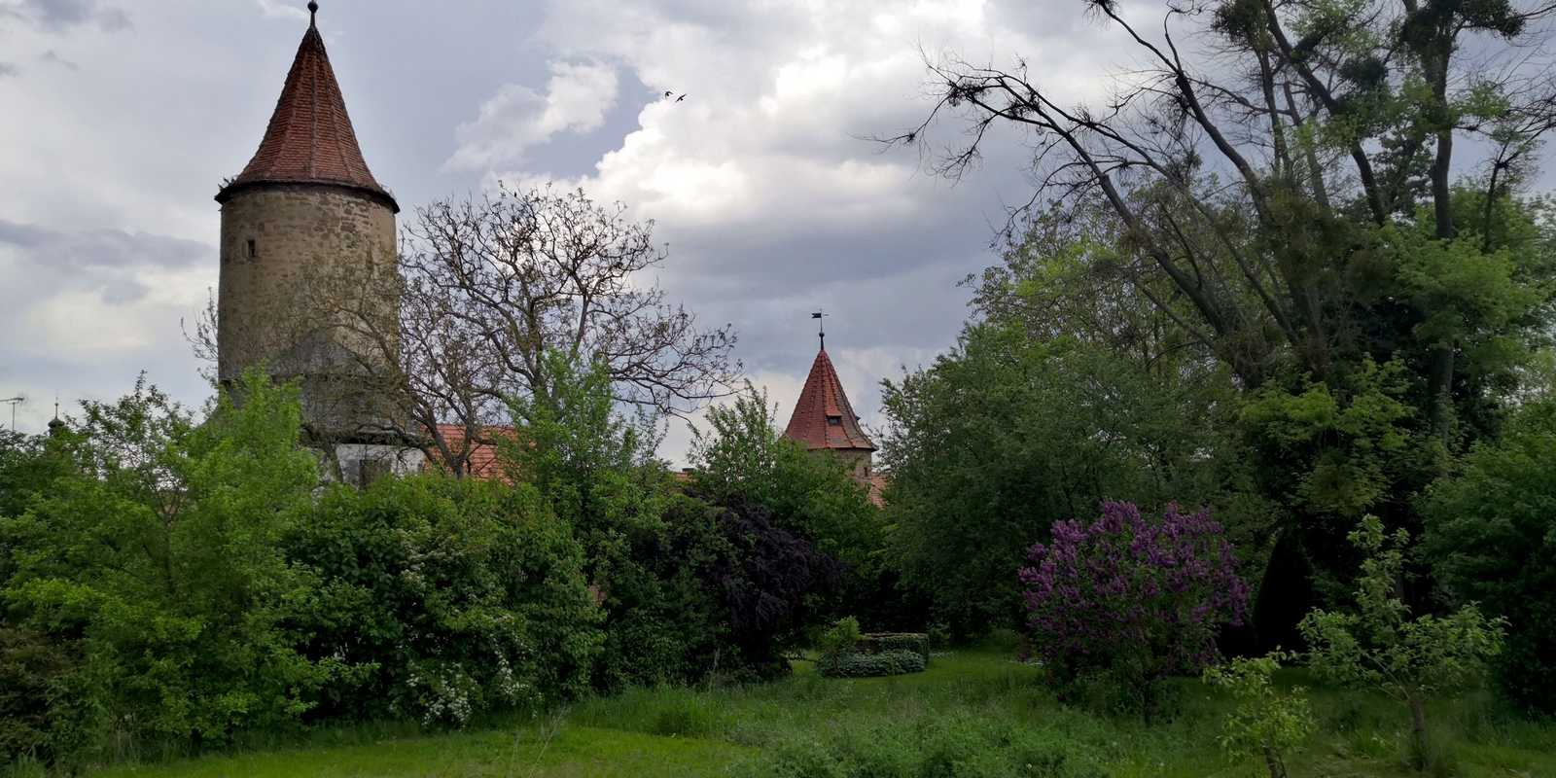

Slide 22
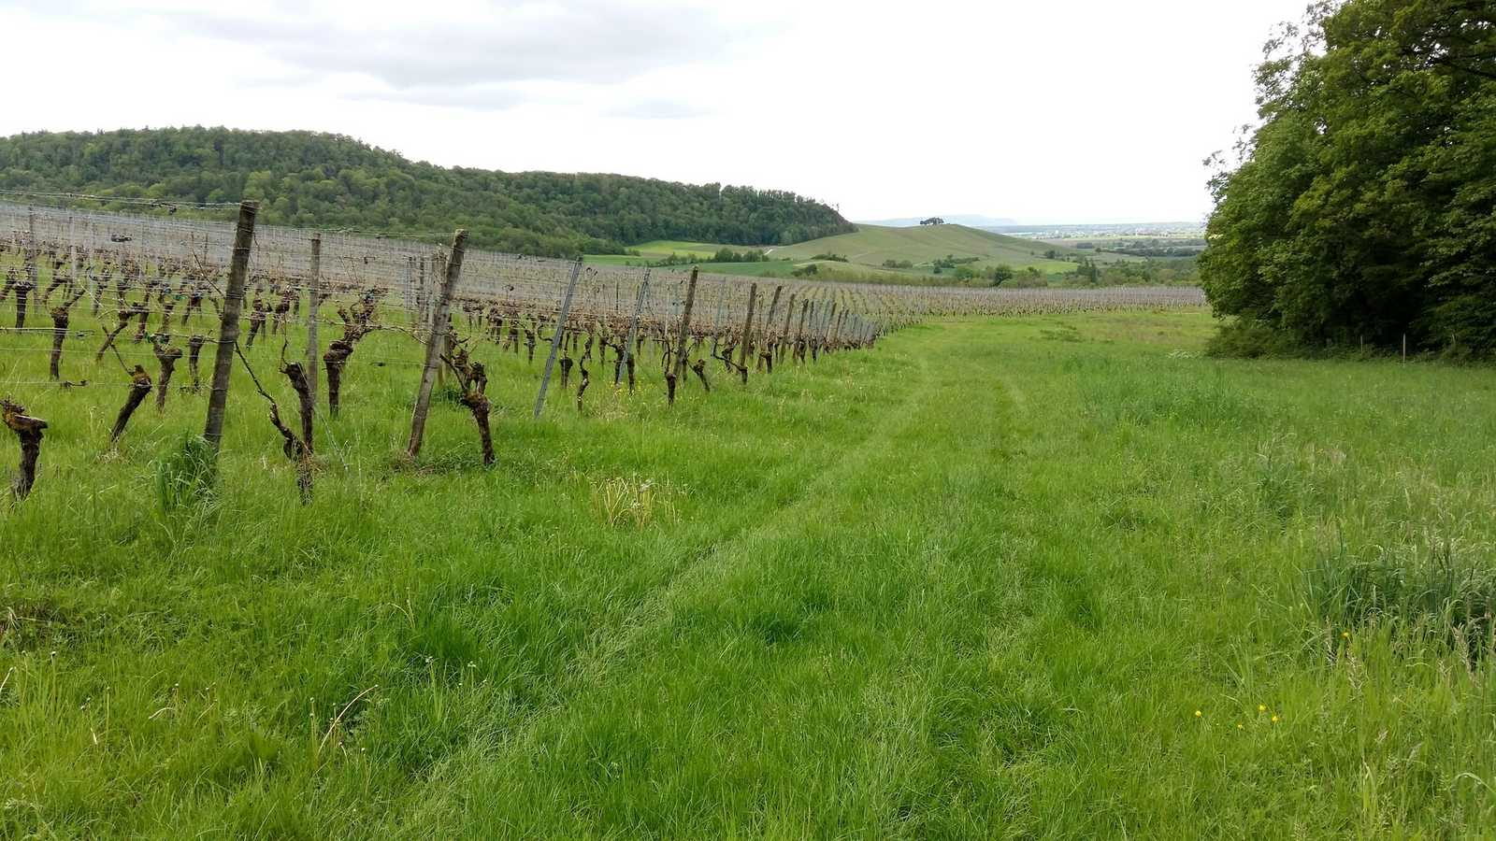
14 Oberschwarzach
Il avait plu pendant la nuit. Le temps était maussade, mais sous ce ciel gris, il ne faisait pas froid. Un temps ma foi idéal pour une balade. Je me suis rendu aussitôt à Oberschwarzach où je voulais grimper aux ruines d’un château : Le « Stollburg »
Le village lui-même n’à guère d’intérêt si ce n’est celui d’un joli petit château (classé monument historique) en cours de rénovation. « Unter anderem » un panneau indique « Wein - Wald – Wandern » ; un programme qui me convenait parfaitement.
On monte à la ruine du « Stollburg », dont il ne subsiste en fait guère qu’une ½ tour, par les vignes. La météo avait incité quelques autres camarades à participer à la sortie. En fait, le « Stollburg » vaut surtout pour la vue qu’il offre sur les alentours, et accessoirement pour le restaurant qu’il surplombe. On m’a affirmé qu’on y mangeait très bien. Je ne puis en attester, ne m’y étant arrêté que pour boire un grand verre de….. jus d’orange.

Slide 23
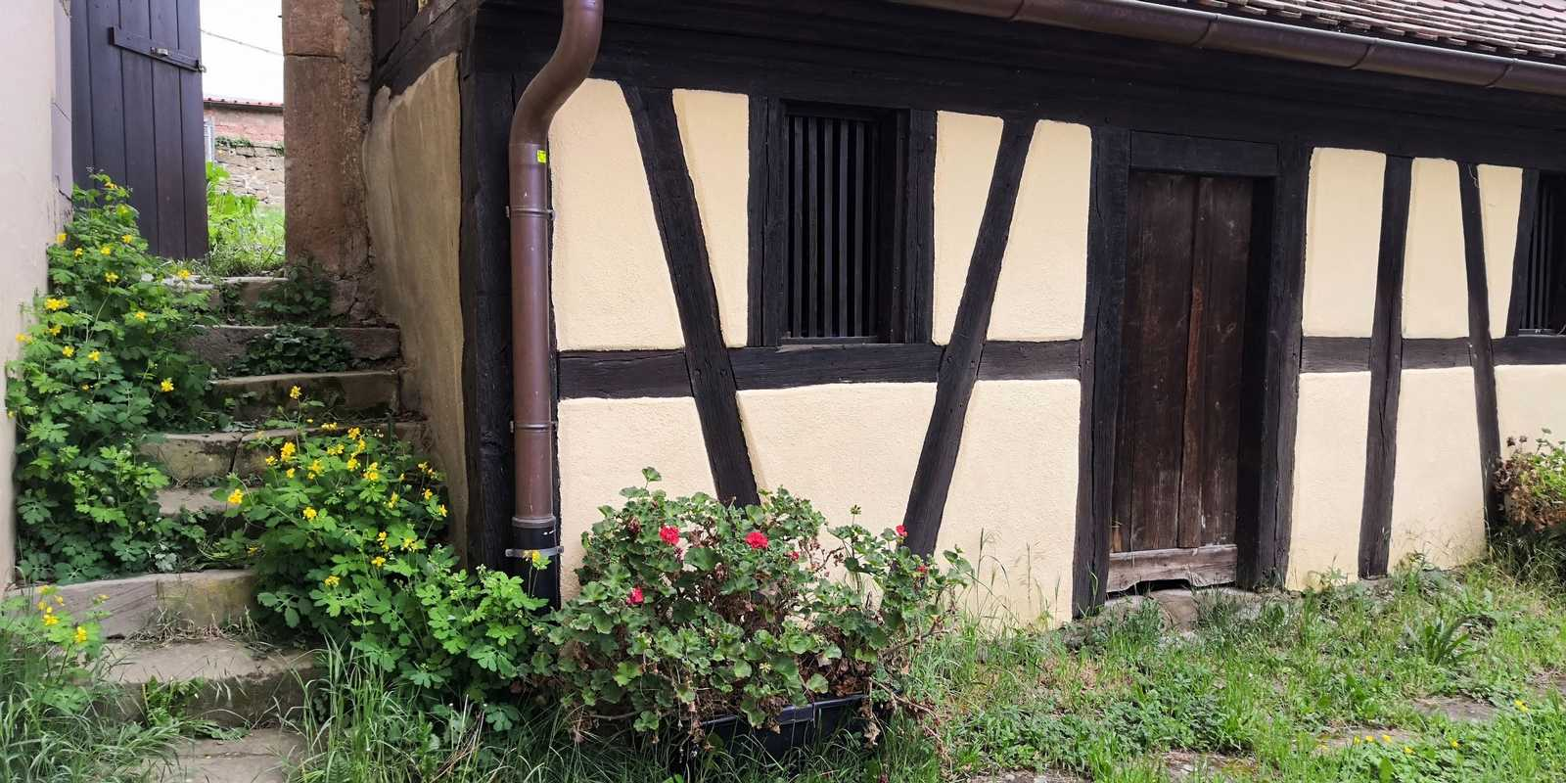

Slide 24
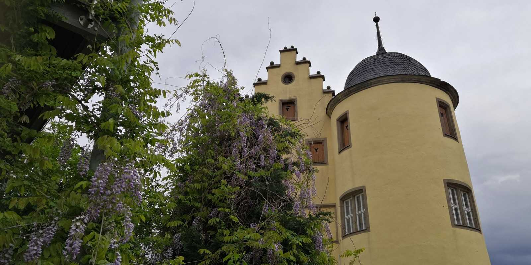

Slide 25
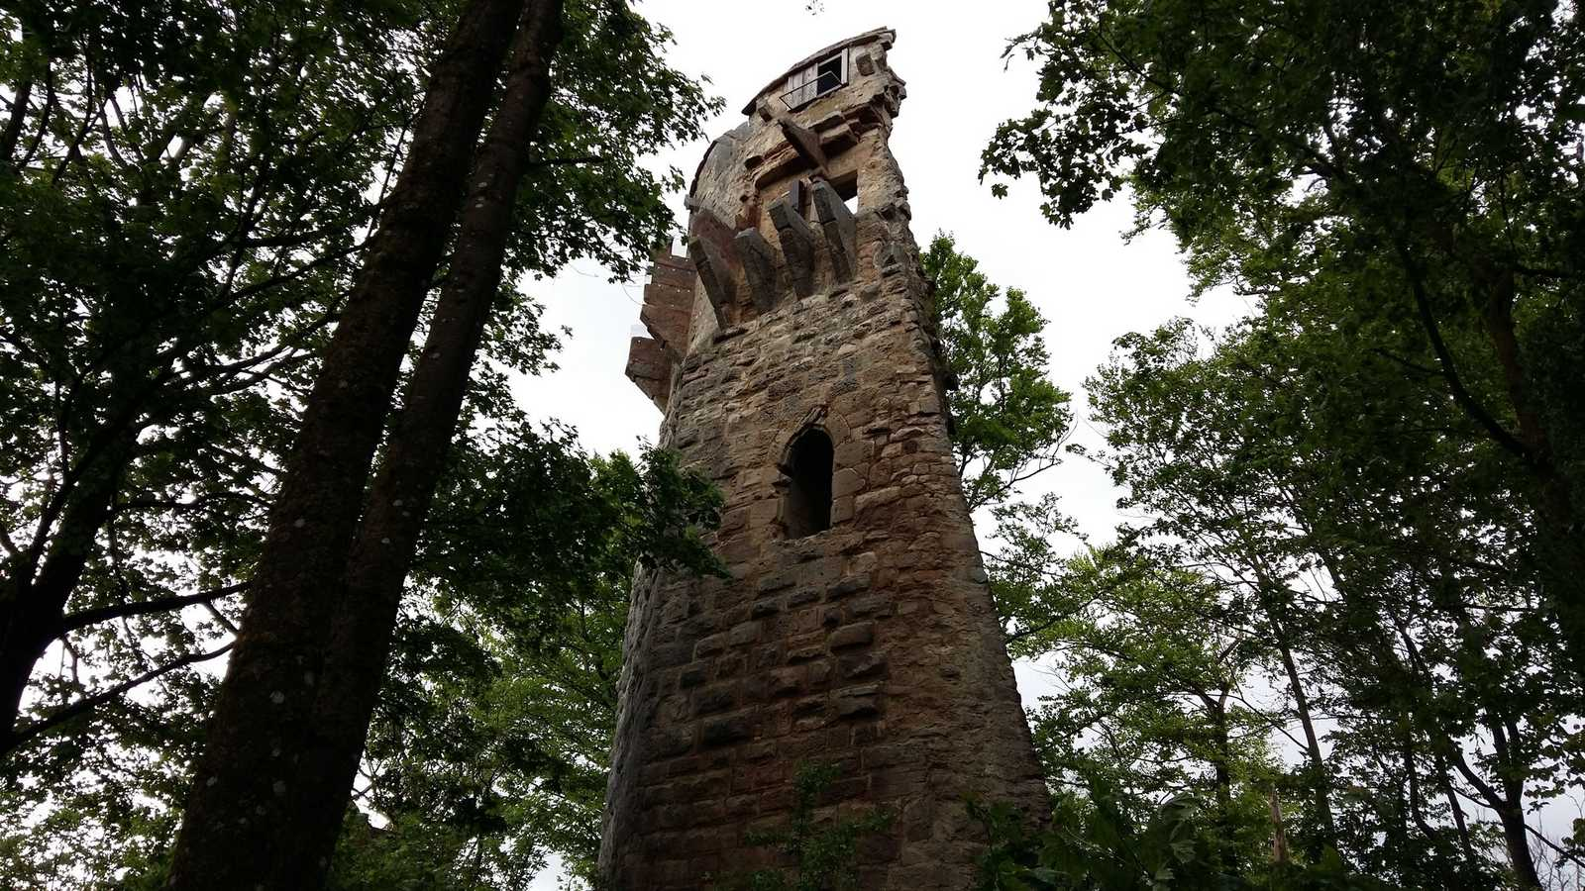

Slide 26
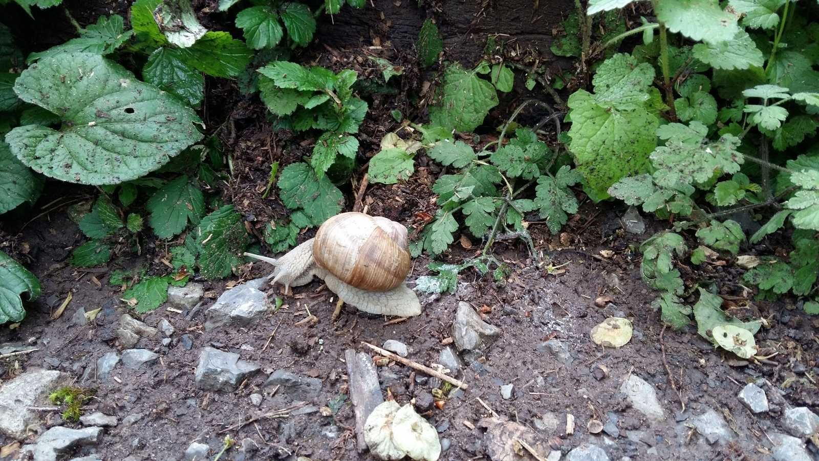

Slide 27
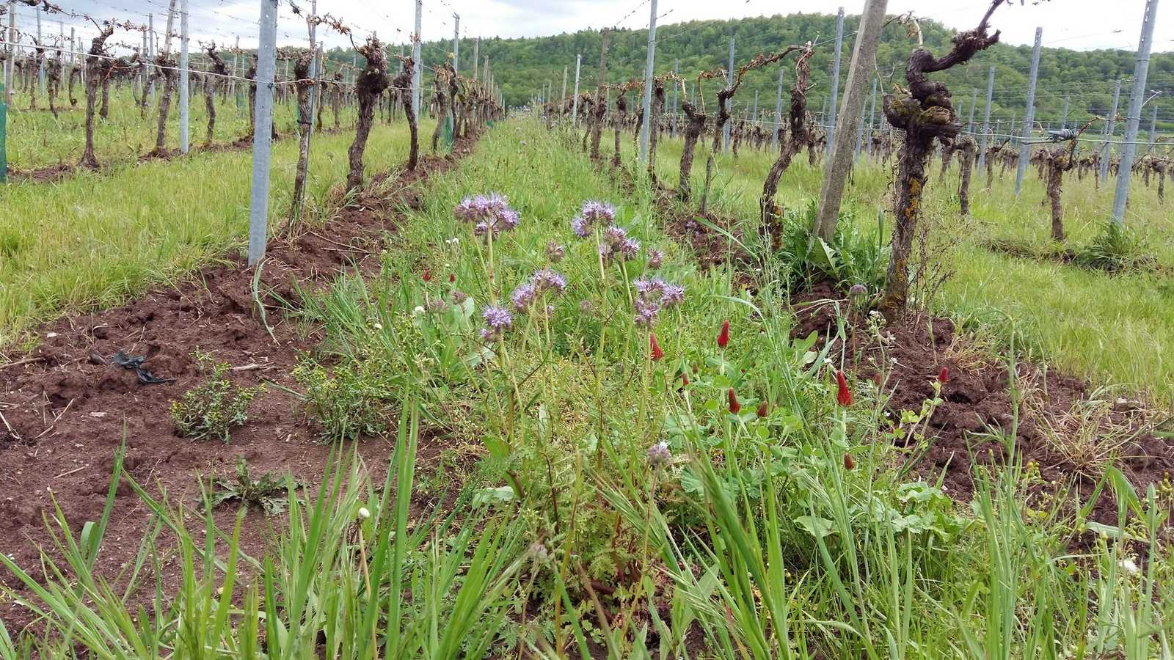

Slide 28
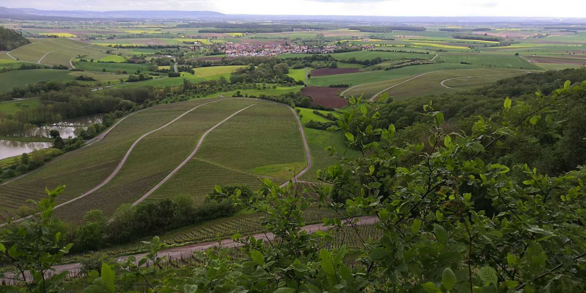

Slide 29
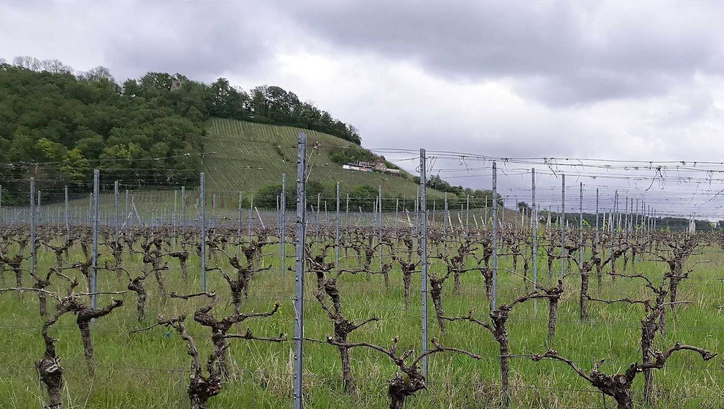

Slide 30
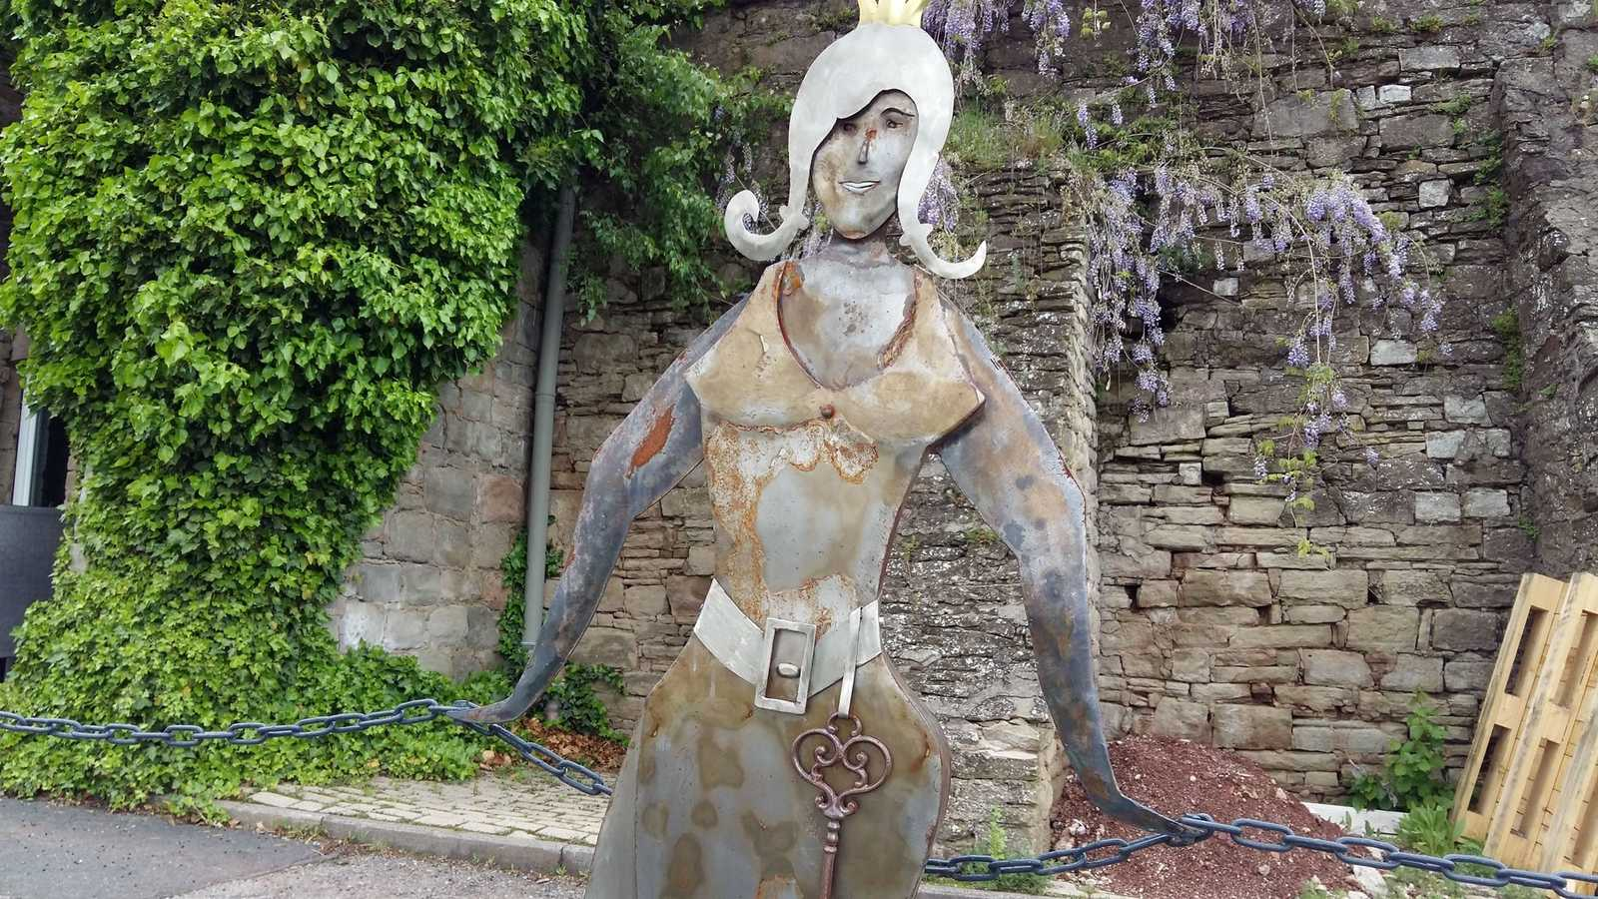

Slide 31
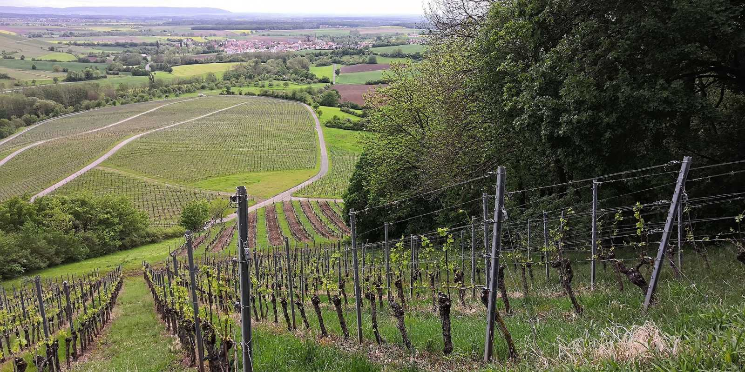

Slide 32
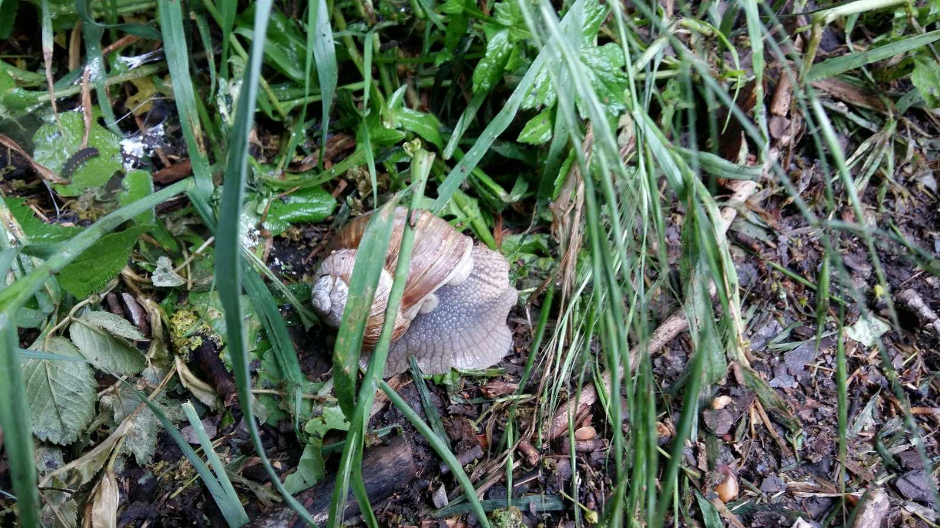

Slide 33
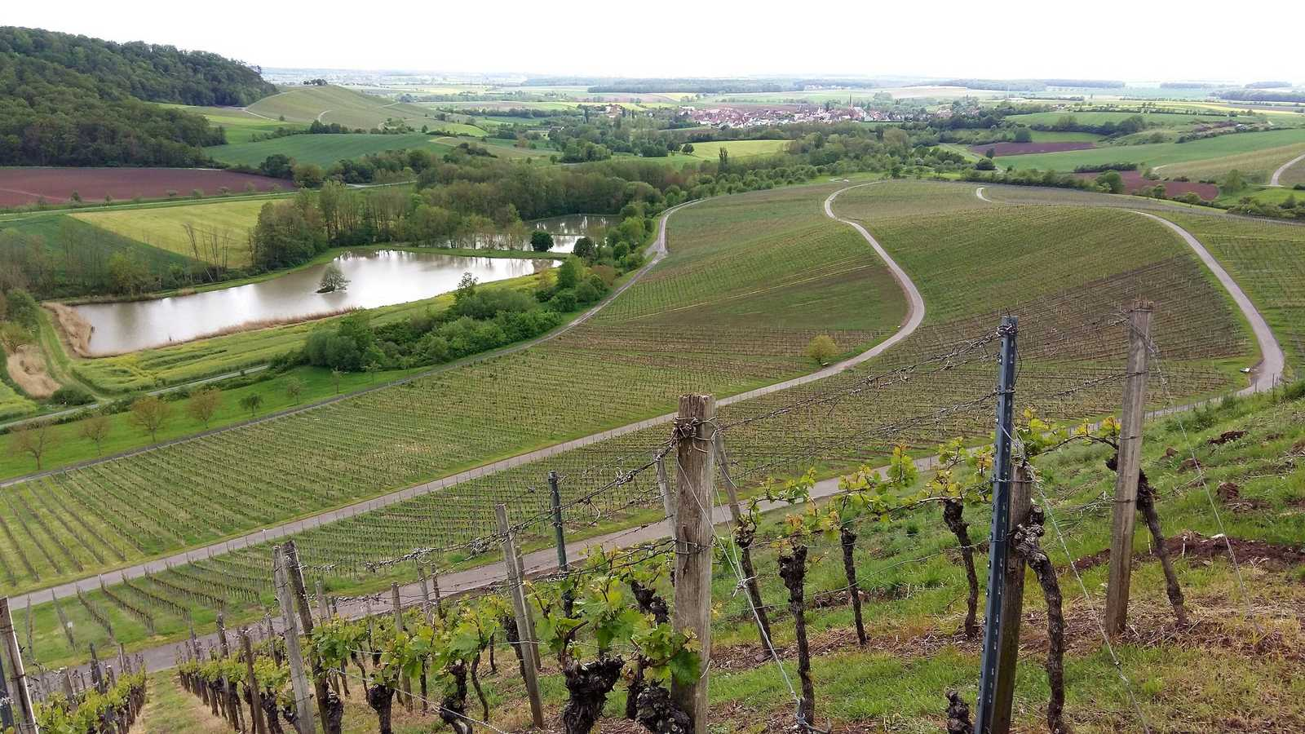

Slide 34
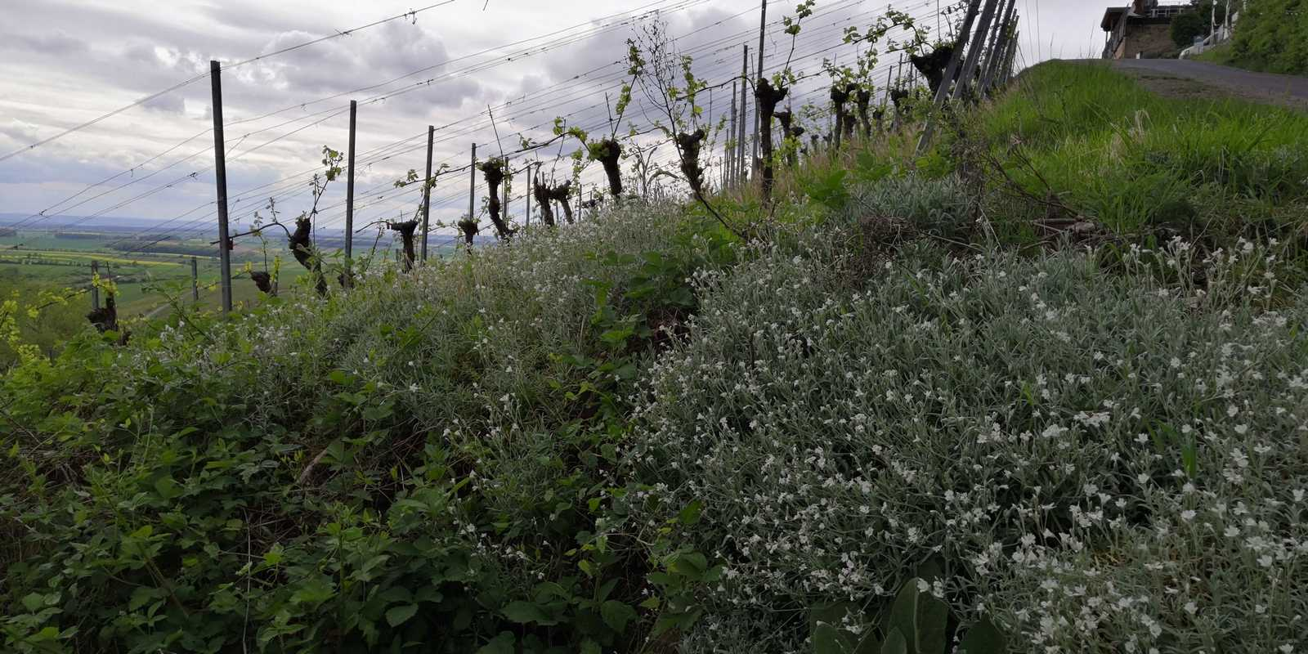

Slide 35
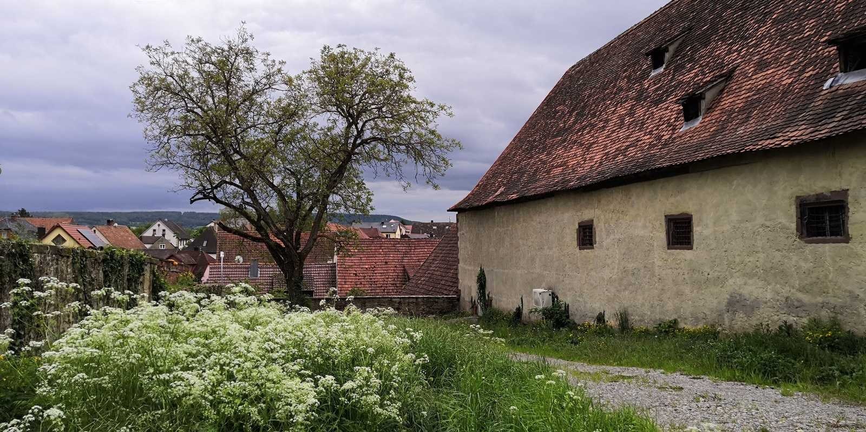

Slide 36
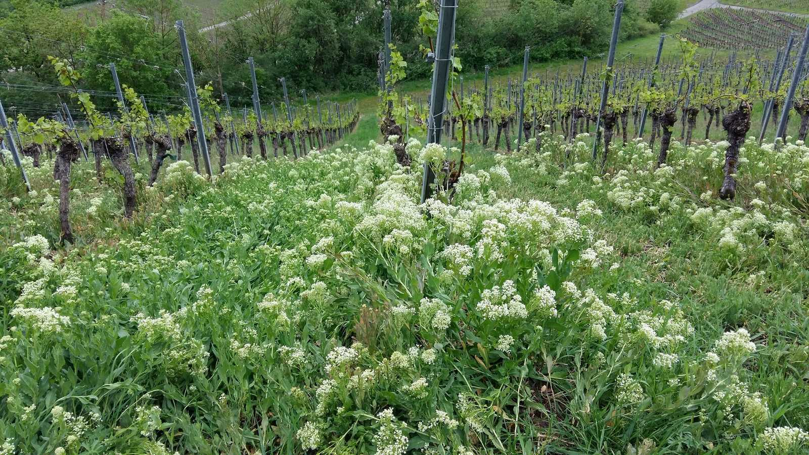

Slide 37







2093
Keys of Moon
Your Road
19.05.2024
Création
Internet

